Slide 1
Особенности формирования временных представлений у детей младшего школьного возраста
Автор работы:
Науменко Елена Викторовна
учитель начальных классов
МОУ «СОШ №20» имени И.А.Рыбалко
г. Тверь 2024год

Slide 2
Особенности формирования временных представлений
С проблемой времени человек сталкивается ежедневно.
Вся жизнь человека тесно связана с временем, с умением измерять, распределять и ценить время.
Время является регулятором всей деятельности человека.

Slide 3
Особенности формирования временных представлений
Начальная школа является составной частью непрерывного образования.
Представления о времени у младших школьников находятся в прямой зависимости от уровня их мышления.
Временные представления у детей младшего возраста, прежде всего, формируются в процессе их практической деятельности.
Большую роль в формировании и развитии потенциала играет математика.

Slide 4
Особенности формирования временных представлений
Математические понятия выражают сложные отношения и формы действенного мира: количественные, пространственные, временные представления, представления о форме и величине.

Slide 5
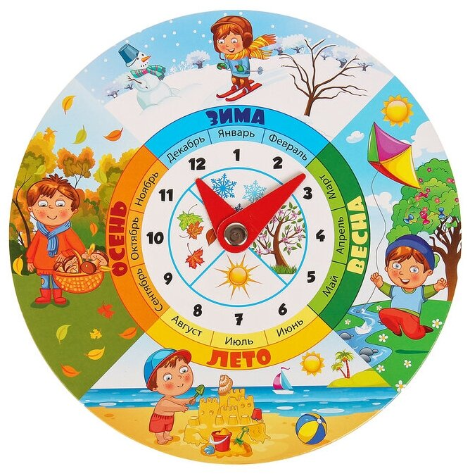
Особенности формирования временных представлений
Время – форма существования материи. Категория времени сложна для детей, так как его не видно. Ознакомление с единицами времени возможно с помощью моделей, можно использовать и наблюдение.

Slide 6
Особенности формирования временных представлений
Программа 1 класса предусматривает знакомство детей с названиями дней недели и их последовательностью. Наглядным пособием может предстать отрывной календарь, с которым необходимо научить работать (учащихся) младших школьников.

Slide 7
Особенности формирования временных представлений
Можно начать с вопроса о том, что длится дольше: урок или перемена, учебная четверть или каникулы. Далее перейти к вопросу, что короче по времени: занятия ученика в школе или рабочий день родителей?

Slide 8
Особенности формирования временных представлений
Такие единицы времени как месяц и год, сутки, час и минута, изучаются во 2 классе, а век и секунда – в 3 классе.
В 3 классе рассматривают простейшие случаи сложения и вычитания величин, выраженных в единицах времени.

Slide 9
Особенности формирования временных представлений
В 4 классе на уроках математики раскрываются теоретические основы формирования временных представлений: понятие величины, виды величин, особенности измерения величин, историю изучения величины «время».
Величина - неопределяемое понятие. Под величинами понимают свойства объектов, которые допускают сравнение (<, >, =) которым можно поставить в соответствие некоторую количественную характеристику.

Slide 11
Формирование временных представлений ведётся в строгой последовательности предусмотренной школьной программой курса начальной математики.
В соответствии с этим, можно выделить такие задачи изучения времени:
Сформировать представление о времени.
Знакомство с единицами времени и их соотношение между ними (секунда, минута, час, сутки, неделя, месяц, год).
Овладение навыка определения времени по часам.
Сформировать умение у учащихся, переводить время в единицы других наименований.
Сформировать умения выполнять арифметические действия с величинами, различных единиц времени.

Slide 12
Соедини название стрелочками по порядку
позавчера
вчера
сегодня
послезавтра
завтра
Проверь себя

Slide 13
Режим дня
Проверь себя

Slide 14
Режим дня
1
2
3
7
4
6
5

Slide 15
Вчера, сегодня, завтра.
День, который наступил?
День, который уже закончился?
День, который только будет?
сегодня
вчера
завтра
«Мы будем рисовать…»
«Вы ходили в цирк…»
«Мы играем…»
завтра
вчера
сегодня

Slide 16
Когда это бывает?

Slide 17
Впиши пропущенные месяцы
..., март, апрель, май, …, июль!
Май, …, …, август, …, …, ноябрь!
Февраль, …, …, …, июнь, …, …, сентябрь!
Апрель, май, …, июль, …,…!
Январь, …, …, апрель, …, …, июль!
Май, июнь, …, …, сентябрь,…, ноябрь!

Slide 18
ЯНВАРЬ
7
АПРЕЛЬ
12
ИЮНЬ
1
Проверь себя
АВГУСТ
9
МАРТ
11
ФЕВРАЛЬ
6
СЕНТЯБРЬ
3
ДЕКАБРЬ
5
ИЮЛЬ
8
ОКТЯБРЬ
10
МАЙ
2
НОЯБРЬ
4

Slide 19
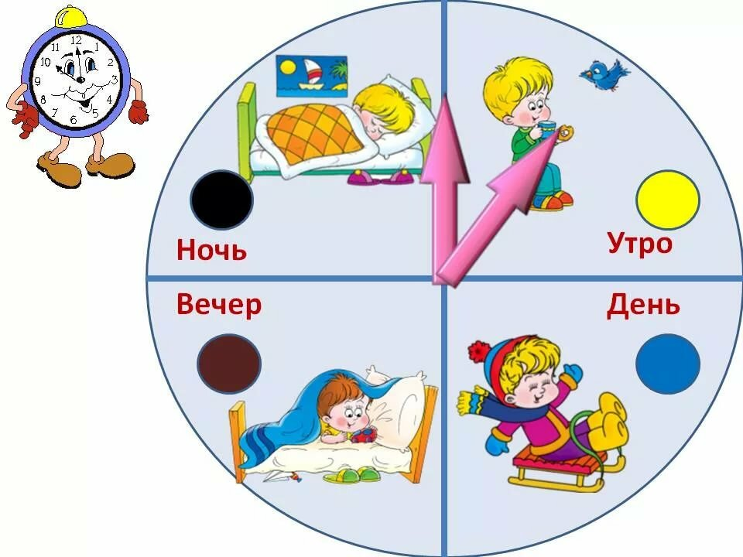
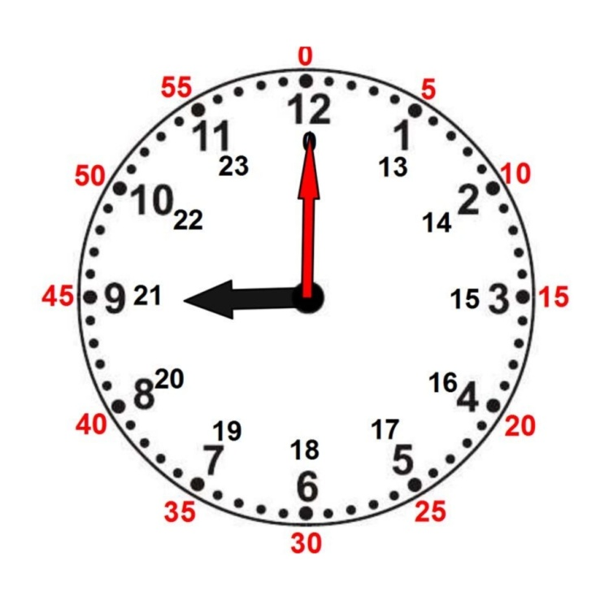
Ориентировка по часам

Slide 20
СПАСИБО ЗА ВНИМАНИЕ!
Успешное усвоение школьного (учебного) материала заключается в оптимальном сочетании форм, методов и средств обучения.
Систематическая, последовательная и целенаправленная методическая работа способствует эффективному решению поставленной задачи при обучении формирования представления о времени, временных понятий и действий с ними.

Slide 21
Интернет-ресурсы
Карандаши
Подставка
Калькулятор
Ластик
Угольник
Фон "тетрадная клетка"

Slide 22
Вы можете использовать
данное оформление
для создания своих презентаций,
но в своей презентации вы должны указать
источник шаблона:
Ранько Елена Алексеевна
учитель начальных классов
МАОУ лицей №21
г. Иваново
Сайт: http://pedsovet.su/

